Slide 1
“Karen e Inga prima stavano a casa e si occupavano della famiglia. Ora Karen ha trovato un lavoro in un asilo e Inga in una residenza per anziani. Fanno più o meno le stesse cose che facevano a casa. Solo che adesso è Karen che si occupa del figlio di Inga, ed è Inga ad occuparsi della madre non autosufficiente di Karen. I loro due mariti pagano le tasse molto più elevate e la casa è sempre in disordine. Non era meglio prima?”

Slide 2
Siamo a Londra. Chris si sveglia, si alza e va in bagno. Si toglie il pigiama, lo butta sul pavimento, apre l’acqua della doccia e vi si infila sotto. Dopo una rapida sciaquata esce, si asciuga e mette il gel sul nuovo taglio di capelli. Si applica un po’ di crema idratante sul viso e va a vestirsi. Per oggi non c’è in programma niente di speciale: quindi jeans e maglietta vanno bene. L’unico dubbio è indossare i sandali o le scarpe da ginnastica.
Chris è un maschio o una femmina?

Slide 3
La partecipazione delle donne ai Consigli di amministrazione delle società
Corso Donne, Politica e Istituzioni
Prof. Chiara Leardini
Università degli Studi di Verona
Ferrara, 7 dicembre 2013

Slide 4
Di cosa parleremo oggi…
Quadro Internazionale
Quadro Regionale
Quadro Provinciale
La legge Golfo-Mosca

Slide 5
Il World Economic Forum
pubblica ogni anno il Gender Gap Report, un rapporto che misura le dimensioni del divario tra uomini e donne, ponderando i propri indicatori su 4 criteri di disparità tra i due sessi:
Partecipazione economica ed opportunità
Formazione
Salute e benessere
Partecipazione politica
Lo studio fornisce una definizione di quando si ha
EGUALIANZA DI GENERE
"i diritti, le responsabilità e le opportunità degli individui non devono essere determinate dall'essere nati maschi o femmine"

Slide 6
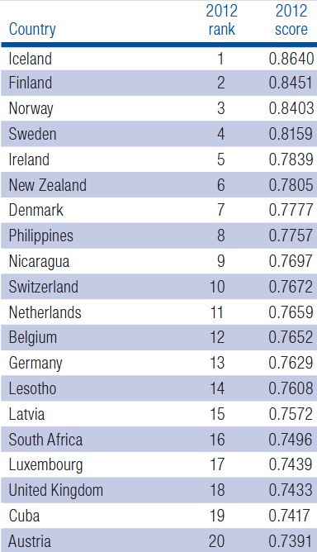
Global Gender Gap Index 2012
Notes:
Nella comparazione (ranking) sono considerati 135 paesi di tutto il mondo.
Vediamo dove si colloca l’Italia in questa classifica....
Prime 10 posizioni.... l’Italia non c’è

Slide 7
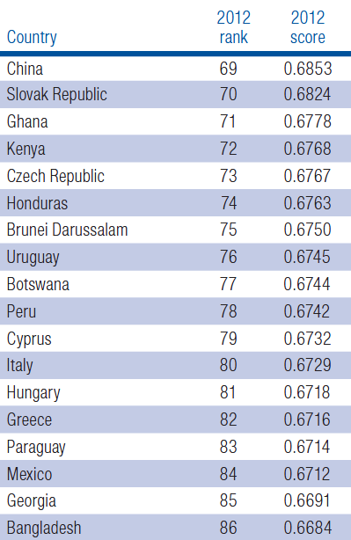
Global Gender Gap Index 2012
Notes:
Siamo al 80° posto, preceduti e immediatamente seguiti da paesi che consideriamo del Terzo Mondo!!!
E, da sottolineare, in discesa nella classifica: per avere un metro di paragone nel 2008 eravamo 67’, l’anno scorso 74’

Slide 8
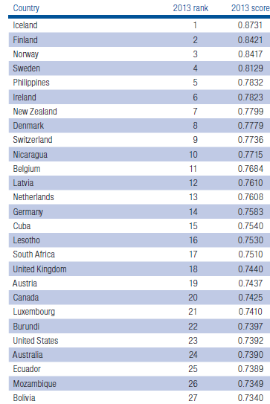
Global Gender Gap Index 2013
Notes:
Nella comparazione (ranking) sono considerati 135 paesi di tutto il mondo.
Vediamo dove si colloca l’Italia in questa classifica....
Prime 10 posizioni.... l’Italia non c’è

Slide 9
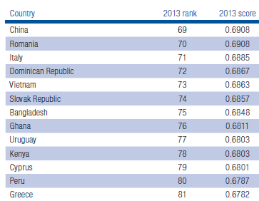
Global Gender Gap Index 2013
Notes:
Nella comparazione (ranking) sono considerati 135 paesi di tutto il mondo.
Vediamo dove si colloca l’Italia in questa classifica....
Prime 10 posizioni.... l’Italia non c’è

Slide 10
Qualche Altro dato ...
Alle donne manager è associata una < probabilità di insolvenza (la Pr di default di un’azienda è infatti al 6% quando almeno una donna fa parte del management Vs 7,1% con solo uomini) (Cerved, 2011)
Solo nel 53,3% delle aziende che fatturano più di 10 milioni di € non vi è nessuna donna nel CdA (Cerved, 2012)
Il tasso di occupazione femminile è tra i più bassi d’Europa (OECD, 2011)
Notes:
Ma quanto importante è ragionare in termini di genere?
Vediamo solo qualche dato di massima per comprendere il fenomeno.
Tasso di occupazione femminile: dati ISTAT 2010 = 46,1% (Francia 60%, Germania 66%).
Tasso di occupazione delle donne con figli: Italia 30%; Francia, Germania, Regno Unito, Spagna oltre 40%; Svezia di poco inferiore all’80%.

Slide 11
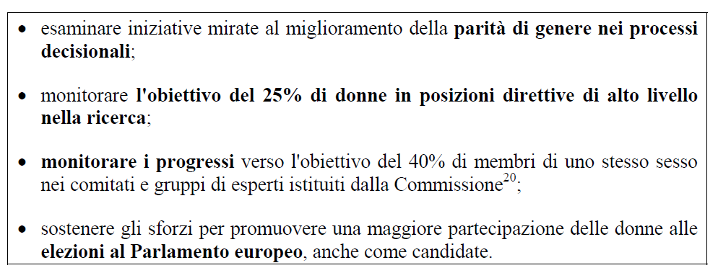
Unione Europea Bruxelles, 21.9.2010
Strategia per la parità tra donne e uomini
2010-2015

Slide 12
impresa al femminile – Visione Regionale
imprese femminili Italia 2011 | 1.435.716
Lombardia | 13,5%
Campania | 10,4%
Piemonte | 7,8%
Veneto | 7,7%
Sicilia | 8%
Emilia Romagna | 6,9%
... | ...
Valle d’Aosta | 0,2%
tasso di femminilizzazione
Lombardia | 20,1%
Campania | 26,9%
Piemonte | 24,0%
Veneto | 21,7%
Sicilia | 24,8%
Emilia Romagna | 20,6%
... | ...
Molise | 30,1%
Notes:
Il tasso di femminilizzazione è il peso relativo delle imprese femminili sul totale delle Imprese
Fino al 2008: Sulla base dell'articolo 2 della legge 215/92 e dell'articolo 1.2 della successiva circolare n. 1151489 del 22/11/2002, sono imprese femminili tutte le imprese che rispondono ai criteri sotto evidenziati:
PRESENZA FEMMINILE MAGGIORITARIA: Società di capitali: se l'elenco dei soci è presente nel Registro imprese: >50% del capitale sociale e >50 per cento amministratori. Se l'elenco dei soci non è presente nel Registro imprese: >50 per cento amministratori Società di persone e cooperative: >50% soci. Altre forme societarie: >50% amministratori.
PRESENZA FEMMINILE FORTE: Società di capitali: se l'elenco dei soci è presente nel Registro imprese: >= 2/3 del capitale sociale e >= 2/3 amministratorii. Se l'elenco dei soci non è presente nel Registro imprese: >= 2/3 amministratori Società di persone e cooperative: >=60% soci. Altre forme societarie: >=60% amministratori.
PRESENZA FEMMINILE ESCLUSIVA: Società di capitali: se l'elenco dei soci è presente nel Registro imprese: 100% del capitale sociale e 100% amministratorii. Se l'elenco dei soci non è presente nel Registro imprese: 100% amministratori. Società di persone e cooperative: 100% soci. Imprese individuali: Titolare Altre forme societarie: 100% amministratori.
Dal 1 gennaio 2009: E' stato introdotto un nuovo algoritmo per il calcolo delle imprese femminili a seguito dell'abolizione del libro soci contemplata dalla Legge 28/1/2009 n. 2 - di conversione del decreto legge 29/11/2008 n. 185: L'abolizione ha riguardato le società a responsabilità limitata e le società consortili a responsabilità limitata, attribuendo alla pubblicazione dei dati degli stessi attraverso il Registro imprese pieno valore verso i terzi e nei riguardi delle società. Con riferimento alle nuove modalità di calcolo per le sole società di capitale si definisce femminile un’impresa la cui partecipazione di genere risulta complessivamente superiore al 50 per cento mediando le composizioni di quote di partecipazione e cariche attribuite. Si sottolinea quindi che, per la modifica delle regole di calcolo, i risultati relativi alle sole società di capitale non sono comparabili con il passato.
PRESENZA FEMMINILE MAGGIORITARIA: Società di capitali: % di cariche + % di quote > 100% Società di persone e cooperative: >50% soci. Altre forme societarie: >50% amministratori.
PRESENZA FEMMINILE FORTE: Società di capitali: % di cariche + % di quote >= 4/3. Società di persone e cooperative: >=60% soci. Altre forme societarie: >= 60% amministratori.
PRESENZA FEMMINILE ESCLUSIVA: Società di capitali: 100% di cariche + 100% di quote Società di persone e cooperative: 100% soci. Imprese individuali: Titolare Altre forme societarie: 100% amministratori.

Slide 13
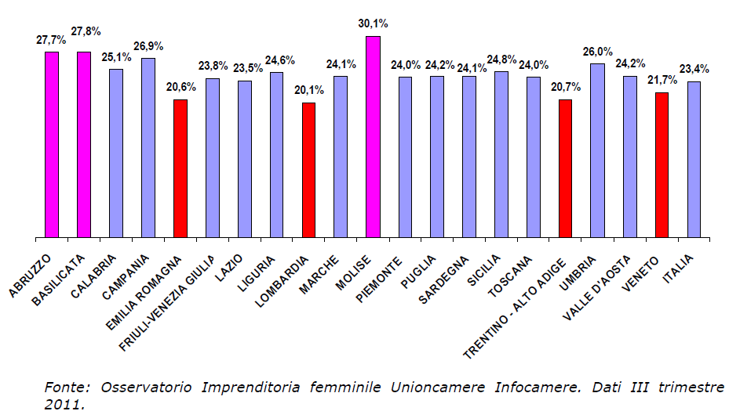
Tasso di Femminilizzazione Regionale

Slide 14
impresa al femminile – Visione Regionale
Tasso di femminilizzazione
ITALIA | 23,4%
Emilia Romagna | 20,6%
Bologna | 21,1%
Ferrara | 21,3%
Forlì – Cesena | 21,3%
Modena | 20,3
Parma | 19,8
Piacenza | 22,1%
Ravenna | 20,7%
Reggio Emilia | 17,9%
Rimini | 22,2%
Notes:
Il tasso di femminilizzazione è il peso relativo delle imprese femminili sul totale delle Imprese
Fino al 2008: Sulla base dell'articolo 2 della legge 215/92 e dell'articolo 1.2 della successiva circolare n. 1151489 del 22/11/2002, sono imprese femminili tutte le imprese che rispondono ai criteri sotto evidenziati:
PRESENZA FEMMINILE MAGGIORITARIA: Società di capitali: se l'elenco dei soci è presente nel Registro imprese: >50% del capitale sociale e >50 per cento amministratori. Se l'elenco dei soci non è presente nel Registro imprese: >50 per cento amministratori Società di persone e cooperative: >50% soci. Altre forme societarie: >50% amministratori.
PRESENZA FEMMINILE FORTE: Società di capitali: se l'elenco dei soci è presente nel Registro imprese: >= 2/3 del capitale sociale e >= 2/3 amministratorii. Se l'elenco dei soci non è presente nel Registro imprese: >= 2/3 amministratori Società di persone e cooperative: >=60% soci. Altre forme societarie: >=60% amministratori.
PRESENZA FEMMINILE ESCLUSIVA: Società di capitali: se l'elenco dei soci è presente nel Registro imprese: 100% del capitale sociale e 100% amministratorii. Se l'elenco dei soci non è presente nel Registro imprese: 100% amministratori. Società di persone e cooperative: 100% soci. Imprese individuali: Titolare Altre forme societarie: 100% amministratori.
Dal 1 gennaio 2009: E' stato introdotto un nuovo algoritmo per il calcolo delle imprese femminili a seguito dell'abolizione del libro soci contemplata dalla Legge 28/1/2009 n. 2 - di conversione del decreto legge 29/11/2008 n. 185: L'abolizione ha riguardato le società a responsabilità limitata e le società consortili a responsabilità limitata, attribuendo alla pubblicazione dei dati degli stessi attraverso il Registro imprese pieno valore verso i terzi e nei riguardi delle società. Con riferimento alle nuove modalità di calcolo per le sole società di capitale si definisce femminile un’impresa la cui partecipazione di genere risulta complessivamente superiore al 50 per cento mediando le composizioni di quote di partecipazione e cariche attribuite. Si sottolinea quindi che, per la modifica delle regole di calcolo, i risultati relativi alle sole società di capitale non sono comparabili con il passato.
PRESENZA FEMMINILE MAGGIORITARIA: Società di capitali: % di cariche + % di quote > 100% Società di persone e cooperative: >50% soci. Altre forme societarie: >50% amministratori.
PRESENZA FEMMINILE FORTE: Società di capitali: % di cariche + % di quote >= 4/3. Società di persone e cooperative: >=60% soci. Altre forme societarie: >= 60% amministratori.
PRESENZA FEMMINILE ESCLUSIVA: Società di capitali: 100% di cariche + 100% di quote Società di persone e cooperative: 100% soci. Imprese individuali: Titolare Altre forme societarie: 100% amministratori.

Slide 15
forma giuridica delle imprese femminili
 | Imprese individuali | Società di persone | Società di capitali | Altre forme
Italia | 60,5% | 22,4% | 14,7% | 2,5%
Emilia Romagna | 60,6% | 23,1% | 14,7% | 1,6%
tasso di femminilizzazione
per forma giuridica
 | Imprese individuali | Società di persone | Società di capitali | Altre forme
Italia | 25,7% | 27,7% | 15,2% | 16,4%
Emilia Romagna | 23,3% | 21,5% | 14,2% | 12,8%

Slide 16
tasso di femminilizzazione per Settori di Attività
Notes:
Focus Regionale

Slide 17
Donne imprenditrici nelle Provincia di Ferrara
Per Fasce d’Età

Slide 18
presenza femminile nella governance
Notes:
Socio di capitali = Trattasi di donne titolari di azioni/quote di capitale nelle imprese tenute alla presentazione al Registro imprese dell'elenco dei soci.

Slide 19
LEGGE 12 luglio 2011 n.120
“Legge Golfo-Mosca” obiettivo 20%-33% prevede che…
Un terzo dei posti dei CdA e dei Collegi Sindacali sia riservato al genere meno rappresentato
La legge è applicata a:
società quotate
società controllate dalla PA

Slide 20
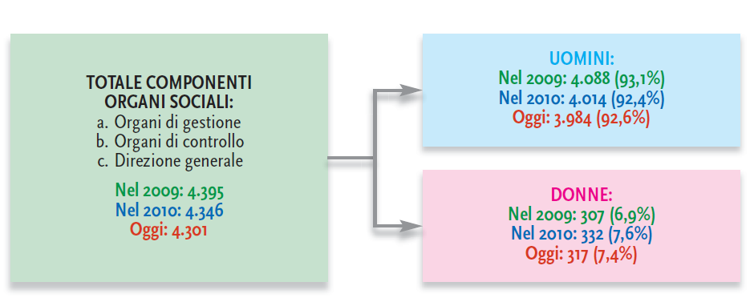
Componenti degli organi sociali delle società quotate (Gennaio 2010)
Nello specifico…

Slide 21
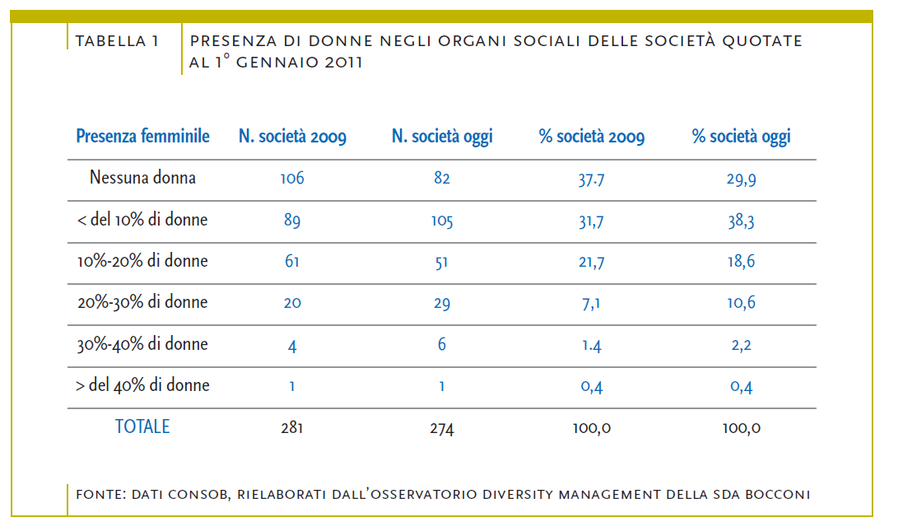

Slide 22
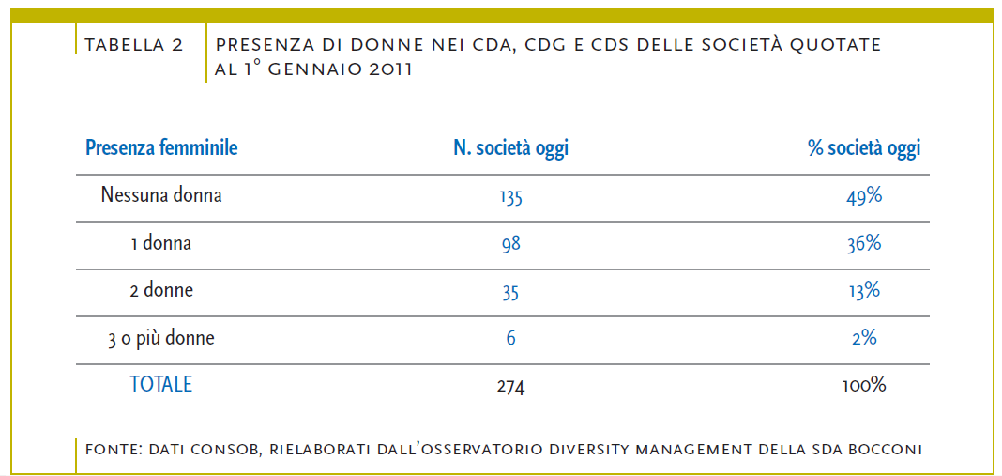
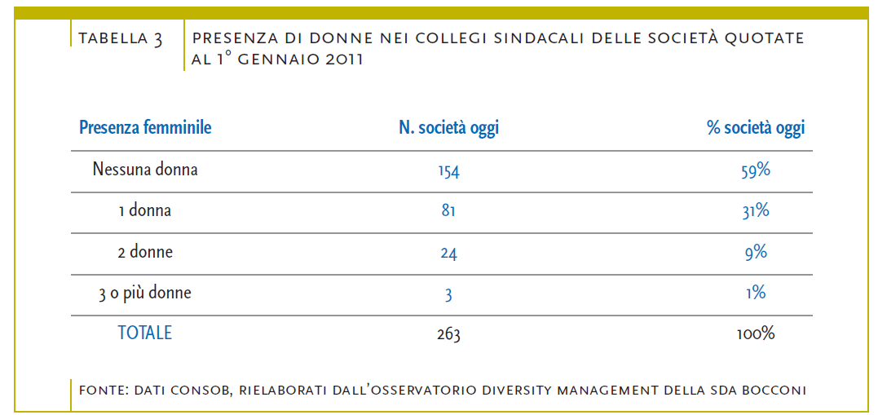
CDA, CDG,
CDS
Collegi Sindacali

Slide 23
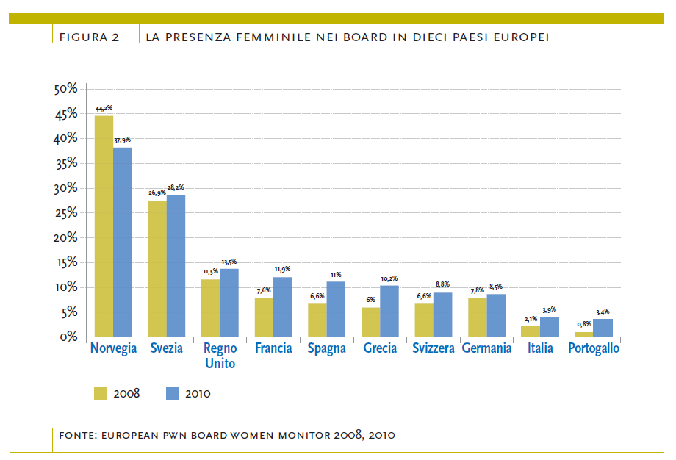

Slide 24
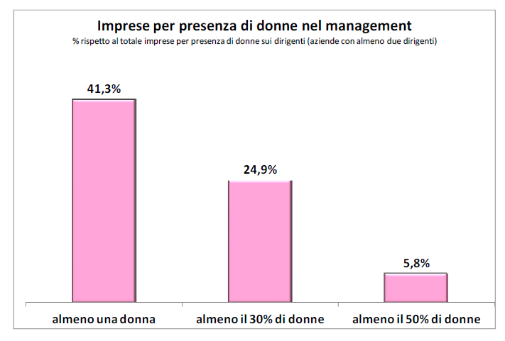
Fonte: CERVED 2012

Slide 25
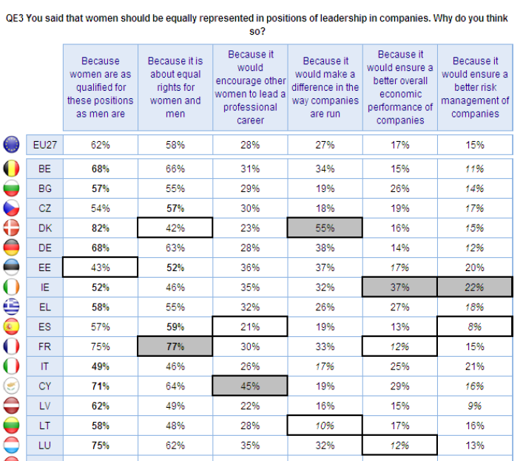
Perché un eguale rappresentazione del Board?
Notes:
Si tratta di un indagine promossa dall’Unione Europea - WOMEN IN DECISION-MAKING POSITIONS
Dati al Settembre 2011, pubblicati a Marzo 2012
This survey was conducted by TNS Opinion & Social at the request of the Directorate-
General Justice. It was coordinated by the Directorate-General for Communication. It is
the result of the special Eurobarometer 376 (EB76.1) held from 3 to 18 September 2011
(fieldwork) and involved 26,856 interviews in all 27 Member States.5 The methodology
used is that of the Standard Eurobarometer surveys of the Directorate-General for
Communication (“Research and Speechwriting” Unit).

Slide 26

Le politiche di genere
nel contesto di CSR…
Notes:
Le tre dimensioni della responsabilità d’impresa

Slide 27
Corporate Social Responsibility
Secondo la Commissione Europea (COM 2011/681)
«La responsabilità delle imprese per il loro impatto sulla società»
Scopi individuati:
Massimizzare la creazione di valore condiviso per gli stakeholder
Identificare, prevedere e mitigare i possibili impatti negativi della propria attività

Slide 28
Il perseguimento dei fini di lucro non può porsi in conflitto con il benessere delle persone che operano nell’impresa e con l’impresa
L’impresa è un centro di interessi, non solo economici
IMPRESA
conferenti
capitale
proprio
dipendenti
fornitori
clienti
banche
Pubblica
Amministrazione
concorrenti
comunità
locale
Notes:
È cambiato quindi il modo di intendere il ruolo delle imprese.
Dalla concezione classica di impresa come entità che ha l’unico obiettivo di perseguire il profitto, si passa ad una concezione di impresa che mette in luce la VALENZA ETICO-SOCIALE DELLE SCELTE che essa pone in essere.
E da un concetto di responsabilità essenzialmente economica si passa ad uno di responsabilità sociale delle imprese.

Slide 29
Gli strumenti di rendicontazione
Sociale
Il Bilancio di Genere
Il Bilancio Sociale e il Bilancio di Sostenibilità

Slide 30
Il Bilancio di Genere per le Imprese
1. Profilo di genere dell’impresa
Descrizione del contesto generale in cui leggere le politiche di genere adottate dall’impresa
2. Analisi di genere nell’impresa
Modalità con le quali il genere viene vissuto e valorizzato all’interno dell’impresa (personale e ruoli, formazione, retribuzione ...)
3. Analisi di genere nella conduzione dell’impresa
Analisi della corporate governance in chiave di genere

Slide 31
1. Profilo di genere dell’impresa
Profilo societario e di gruppo
Mission
Attività e ambiti di intervento
Numero totale dei dipendenti, suddiviso per genere
Carta degli impegni di genere (ambiti, obiettivi, azioni...)
Notes:
CARTA DEGLI IMPEGNI DI GENERE (esempio):
- ambito: risorse umane (personale dipendente)
- obiettivi: premiare il merito e dare opportunità di crescita e sviluppo professionale
- azioni: bilancio delle competenze (individuare e mappare le esperienze, conoscenze ed aspettative del personale per creare opportunità professionali)

Slide 32
2. Analisi di genere nell’impresa
a. Occupazione
Analisi di genere dei dipendenti per:
- ruolo e qualifica
- età
- tipologia contrattuale
- distribuzione territoriale
Tasso di turnover del personale, suddiviso per genere, età e area geografica
Tassi di infortuni sul lavoro, di malattia, assenteismo suddivisi per genere
Tasso di mobilità interna ed esterna per genere

Slide 33
GRI-IFC, Embedding Gender in Sustainability Reporting. A Practitioner’s Guide, p. 30

Slide 34
b. Retribuzione
Distribuzione delle retribuzioni per genere
Rapporto dello stipendio base delle donne rispetto a quello degli uomini a parità di:
- qualifica
- anzianità anagrafica
- grado di istruzione
Distribuzione delle promozioni per genere

Slide 35
c. Formazione
Principali iniziative di educazione, formazione, prevenzione e controllo dei rischi attivati a supporto dei lavoratori e delle lavoratrici
Numero di dipendenti che hanno beneficiato di tali iniziative, suddiviso per genere e categoria di lavoratori
Ore medie di formazione annue per dipendente, suddiviso per genere e categoria di lavoratori
Notes:
Le iniziative di formazione possono aver coinvolto in modo diverso donne e uomini in base alle tematiche trattate.

Slide 36
d. Politiche di conciliazione
Distribuzione per genere dei permessi sul lavoro (maternità, paternità, malattia dei figli ...)
Iniziative di flessibilità del lavoro: part time, tele-lavoro ...
Altre iniziative (asili aziendali ...)
e. Altro
Episodi di discriminazione e azioni intraprese
Azioni preventive contro le discriminazioni di genere
Contributi pubblici ricevuti per interventi a favore del genere (incentivi a sostegno del lavoro femminile...)

Slide 37
3. Analisi di genere nella conduzione dell’impresa
Composizione degli organi di governo in base al genere
- CdA e comitati interni al CdA
- Collegio sindacale
- Assemblea degli azionisti
- Ruoli di alta direzione
Iniziative per promuovere la parità di genere nelle strutture di governo (workshop, ...)
Principi e valori “gender-related” presenti nella mission
Notes:
Numerosità assoluta (numero) e relativa (percentuale) di donne nelle posizioni di potere.

Slide 38
GRI-IFC, Embedding Gender in Sustainability Reporting. A Practitioner’s Guide, p. 25

Slide 39
E nel bilancio sociale??

Slide 40

Alcune sezioni del Bilancio di Sostenibilità Ferrero 2011, redatto secondi i principi del GRI

Slide 41
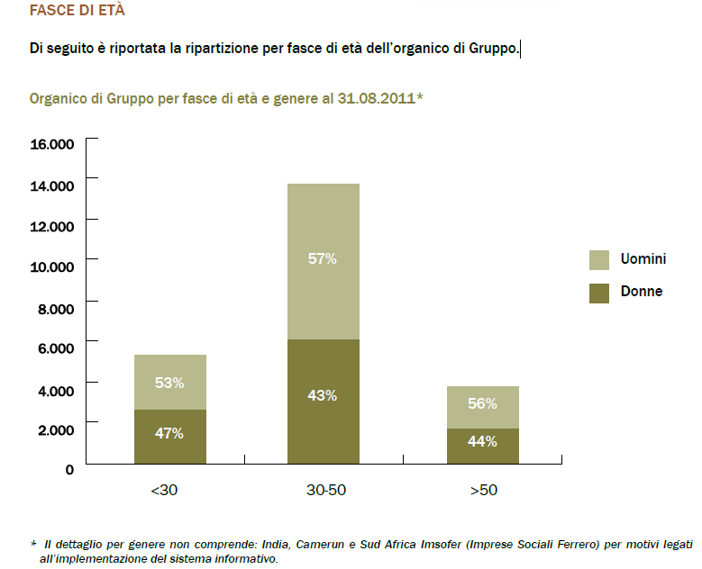
Sezione
Risorse Umane Organico

Slide 42
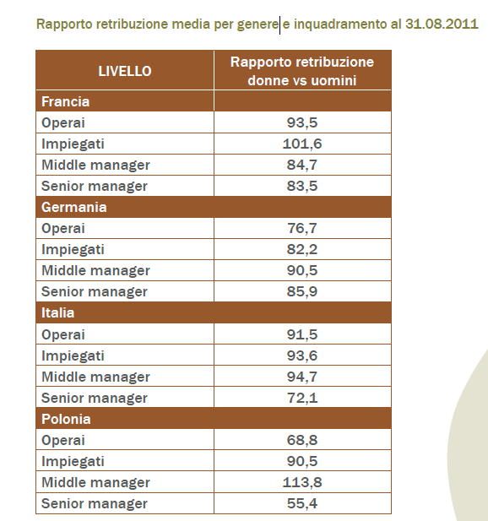
Sezione
Risorse Umane
Retribuzione

Slide 43

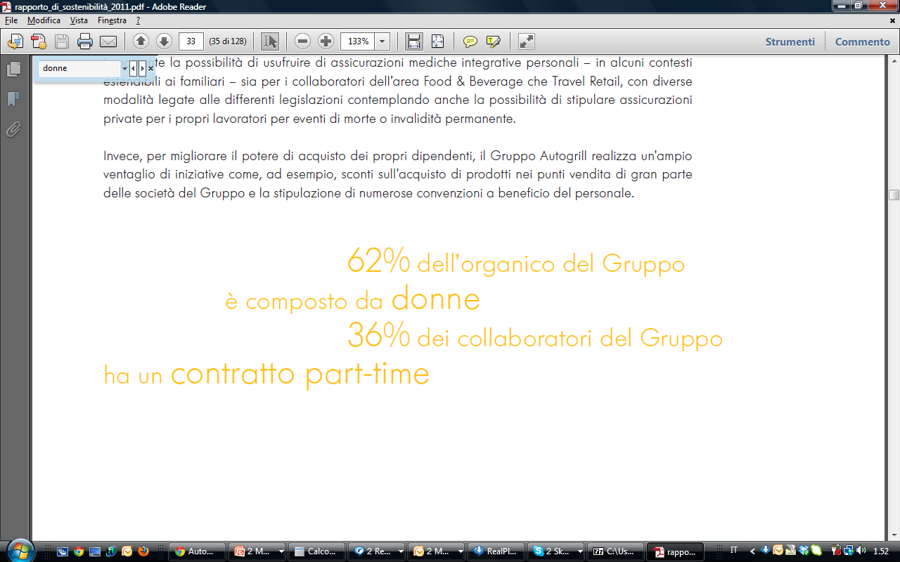
Alcune sezioni del Bilancio di Sostenibilità Autogrill 2011

Slide 44
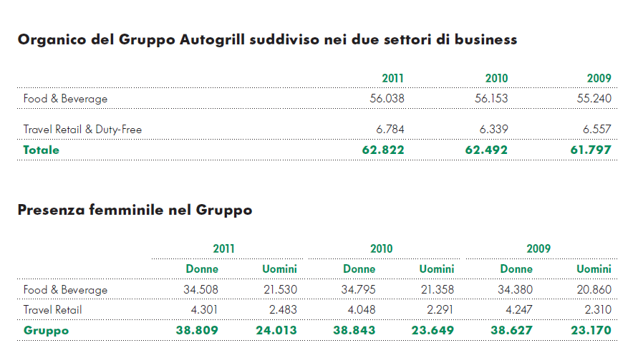
Tutti i dati sul personale sono espressi con specifica di genere
Nei dati sociali…

Slide 45
